Slide 1
Chromebook setup
~ From initial setting to programming environment construction ~

Slide 2
実行環境
機種 | Chromebook 3100 2-in-1
CPU | Intel(R) Celeron(R) N4020 CPU @ 1.1 GHz x 2
MemTotal | 3,897,296 kB
ChromeOS | Google Chrome OS ver.93.0.4577.107（64 bit）
LinuxOS | Debian GNU/Linux 10.11
Anaconda3 | ver. 2021.05-Linux-x86_64

Slide 3
Linuxモードのインストール
ChromeOSは最新版に更新しておきましょう

Slide 4
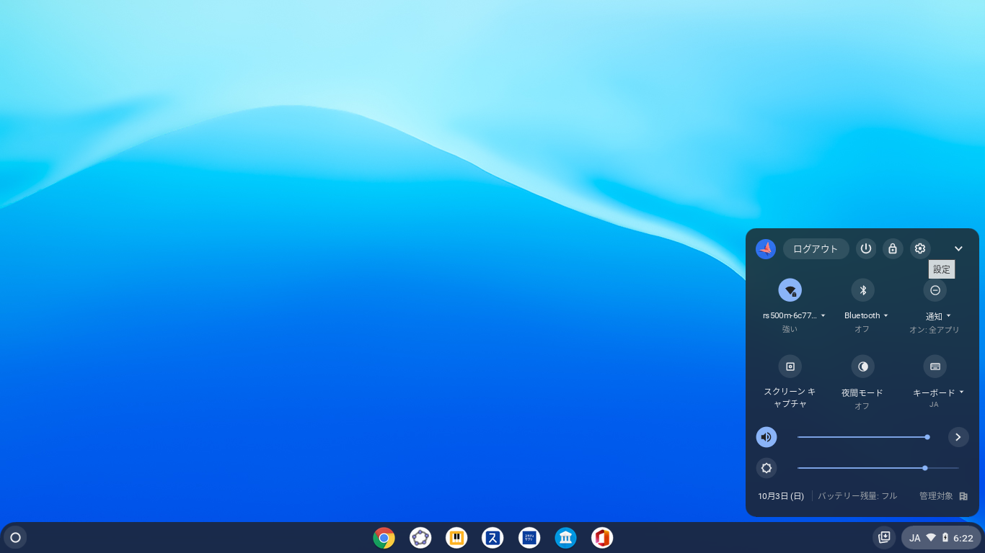
時計をクリックして、歯車のマークから設定を開く

Slide 5
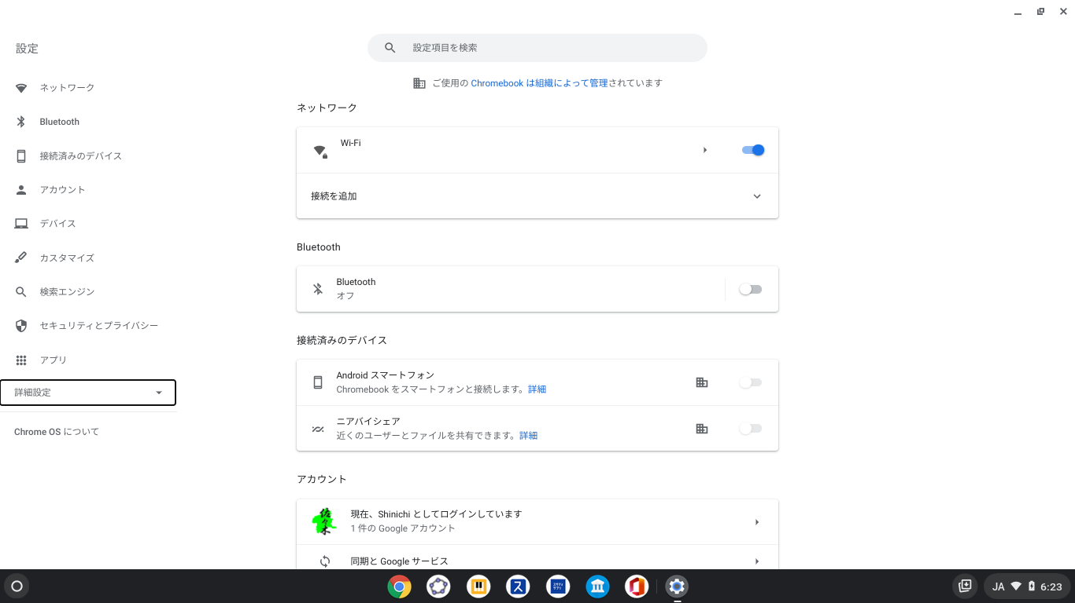
Chromebookの[設定]の[詳細設定]を開く

Slide 6
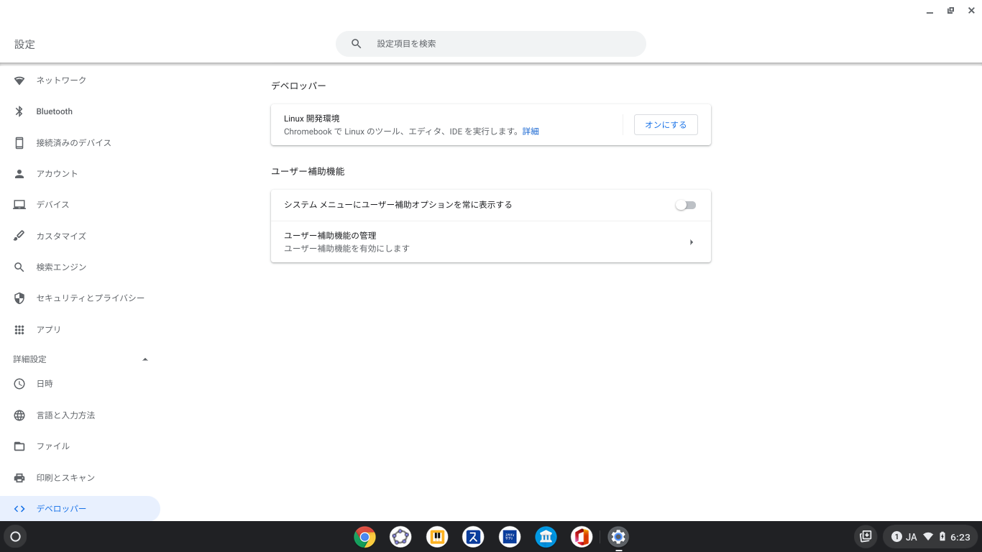
[デベロッパー]の中の、「Linux開発環境」を[オンにする]

Slide 7
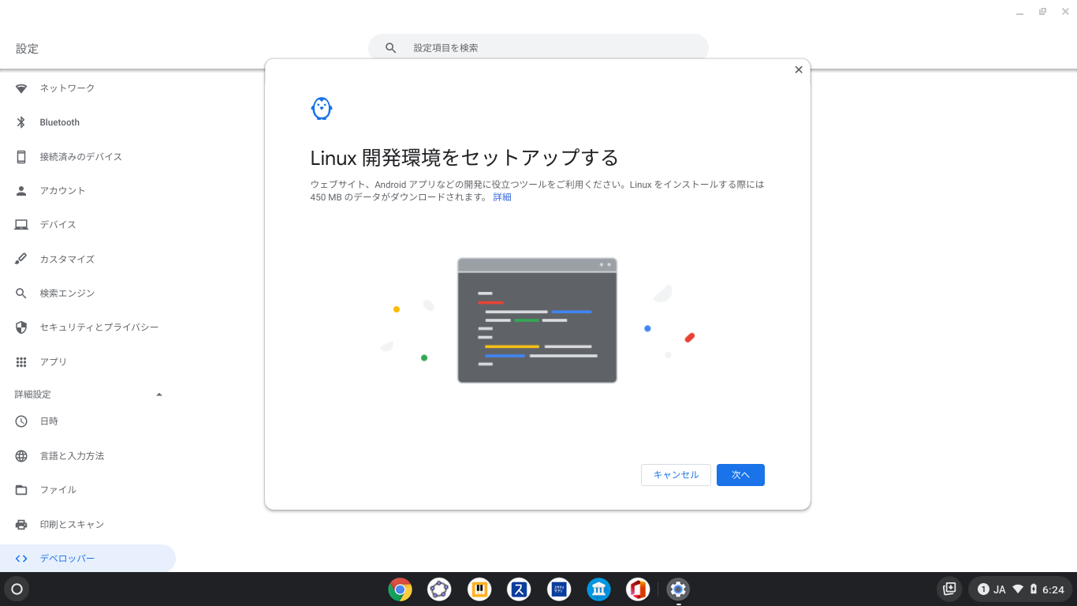
「Linux開発環境をセットアップする」から[次へ]

Slide 8
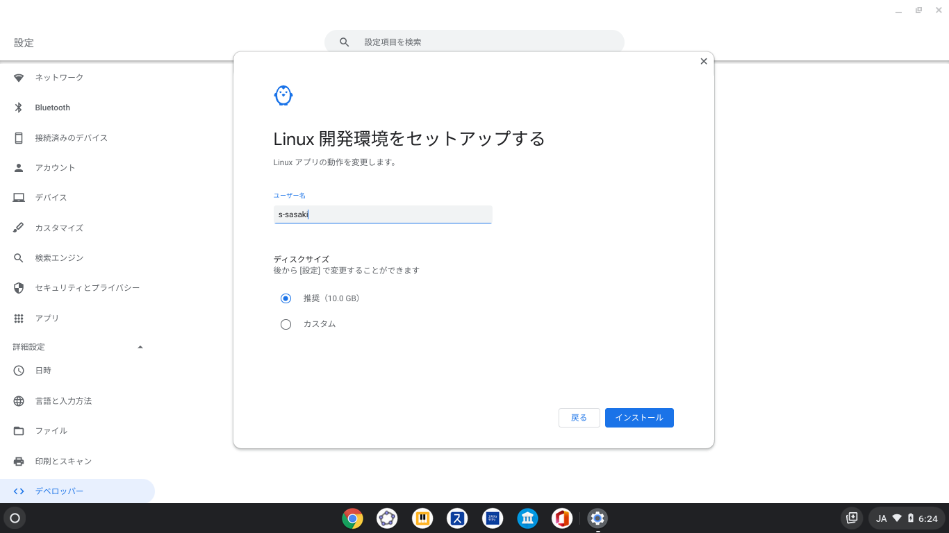
「ユーザー名」と「ディスクサイズ」は変更せずに[インストール]

Slide 9
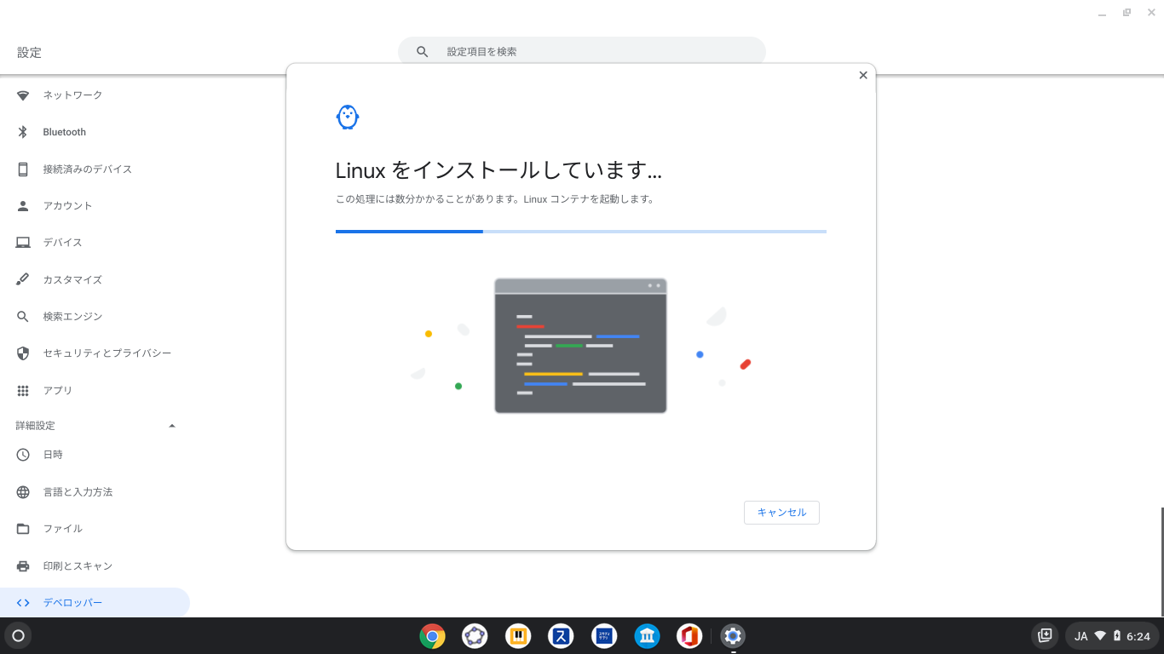
とにかく待ちましょう!

Slide 10
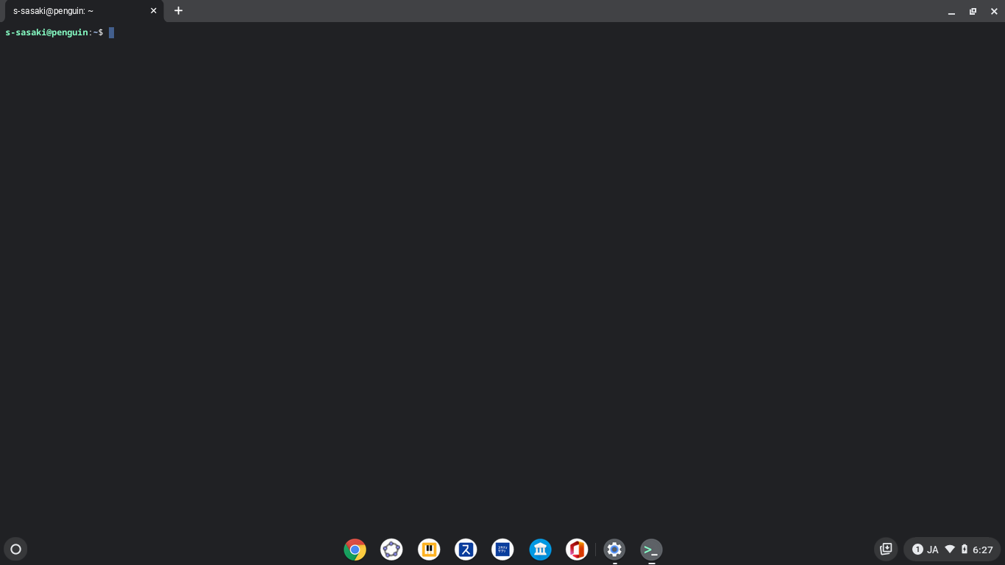
黒い画面（ターミナル）が表示されればLinuxモードのインストール完了

Slide 11
初期設定
日本語設定およびAnaconda3のインストール

Slide 12
ターミナルが表示されたら閉じずに、「Google Chrome」へ

Slide 13
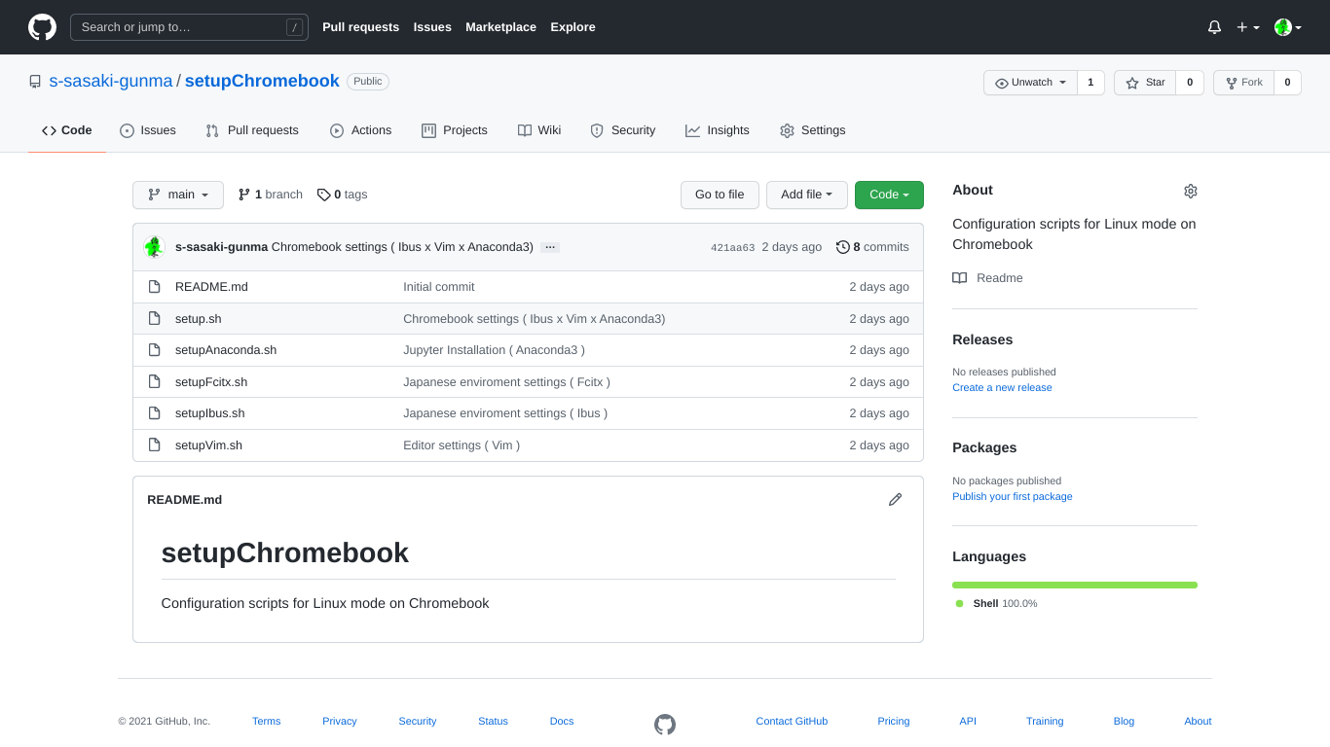
「 https://github.com/s-sasaki-gunma/setupChromebook 」から「setup.sh」にアクセス

Slide 14
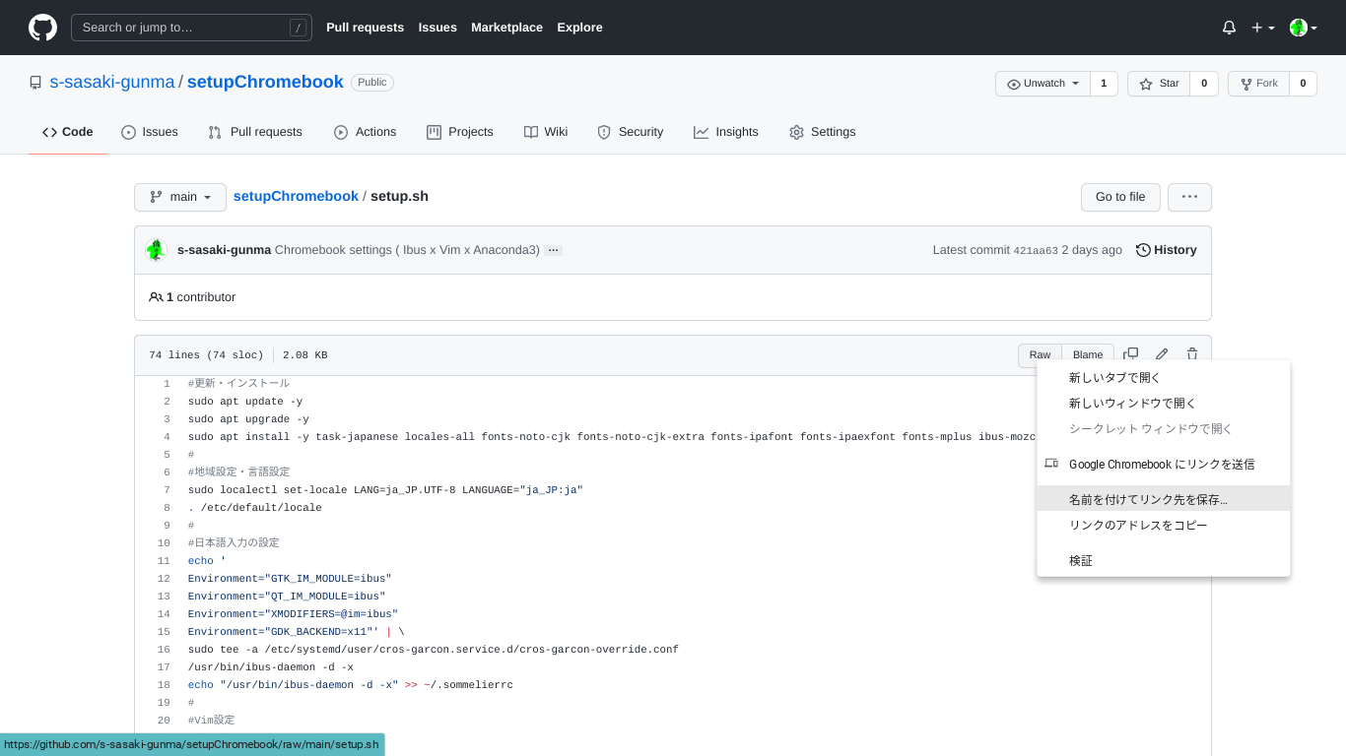
[Raw]を右クリック（タッチパッドを２本指でタップ）して、[名前を付けてリンク先を保存]をタップ

Slide 15
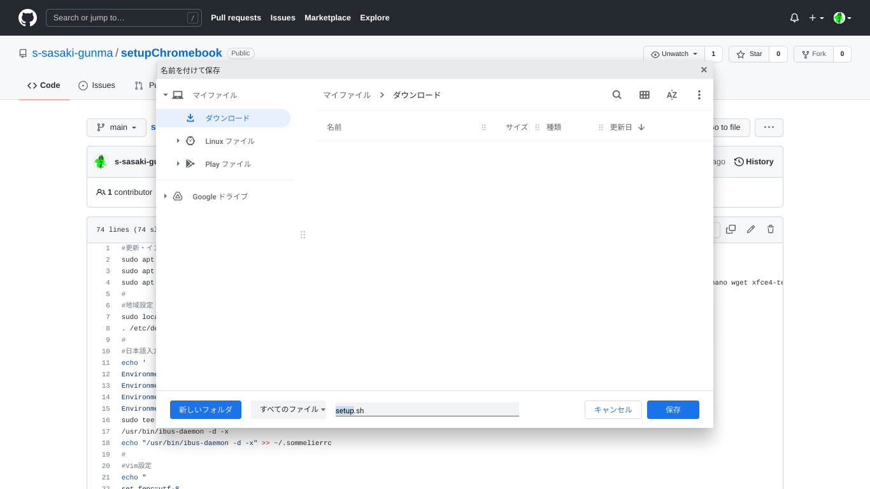
保存先およびファイル名を確認して[保存]をタップ

Slide 16
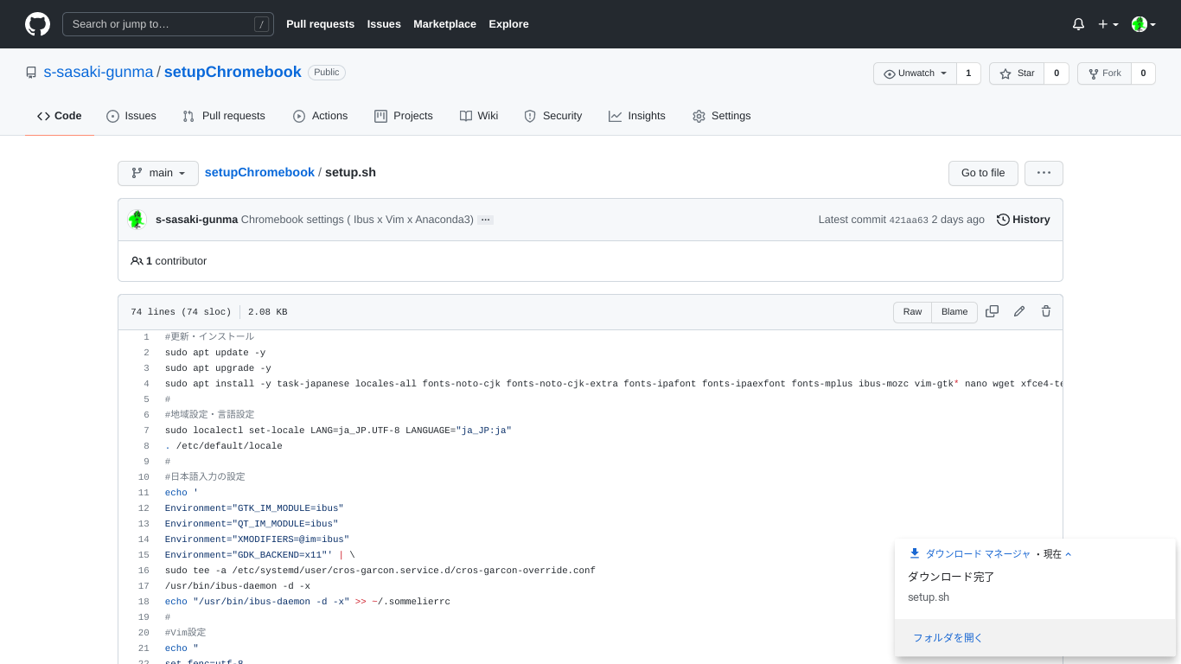
「ダウンロード」完了後に[フォルダを開く]からダウンロードフォルダへ
[フォルダを開く]を見失ったら、
次のページの操作をしましょう

Slide 17
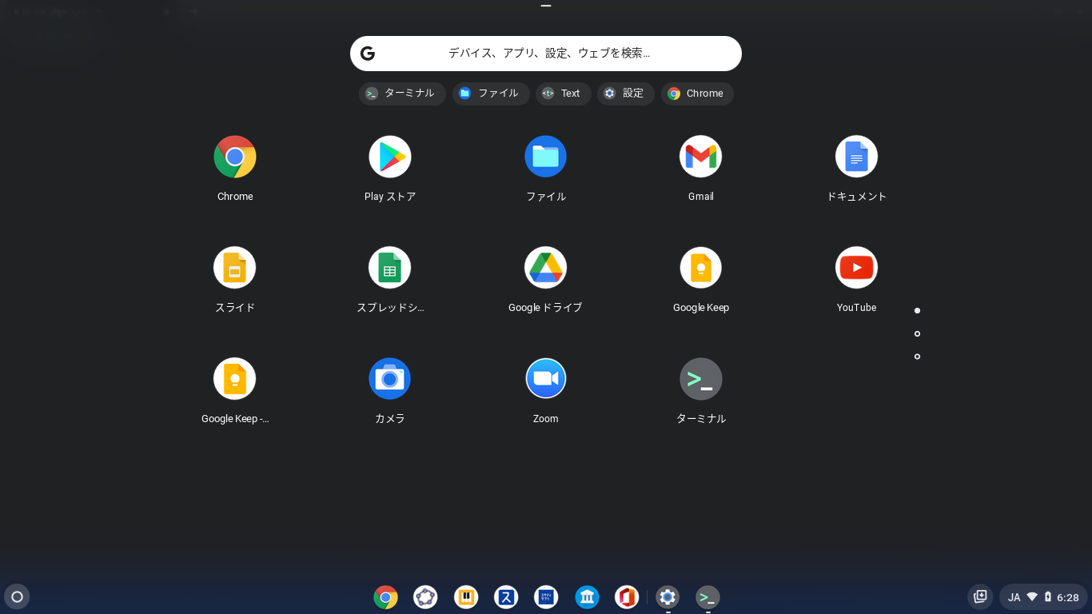
アプリ一覧から「ファイル」ボタンをタップする

Slide 18
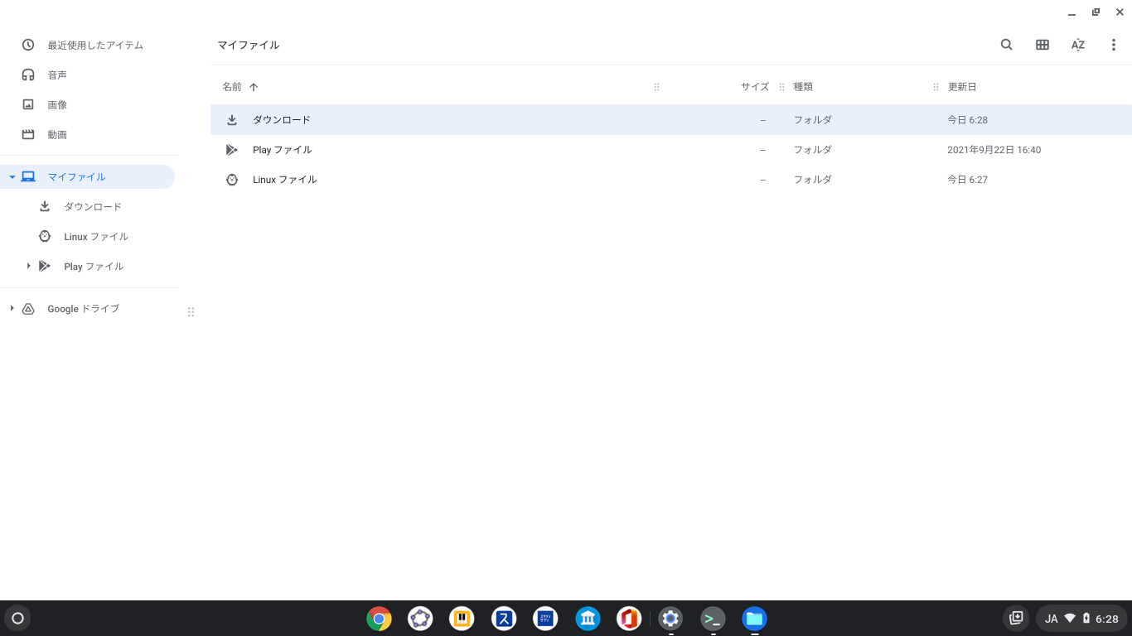
マイファイルから「ダウンロード」をタップする

Slide 19
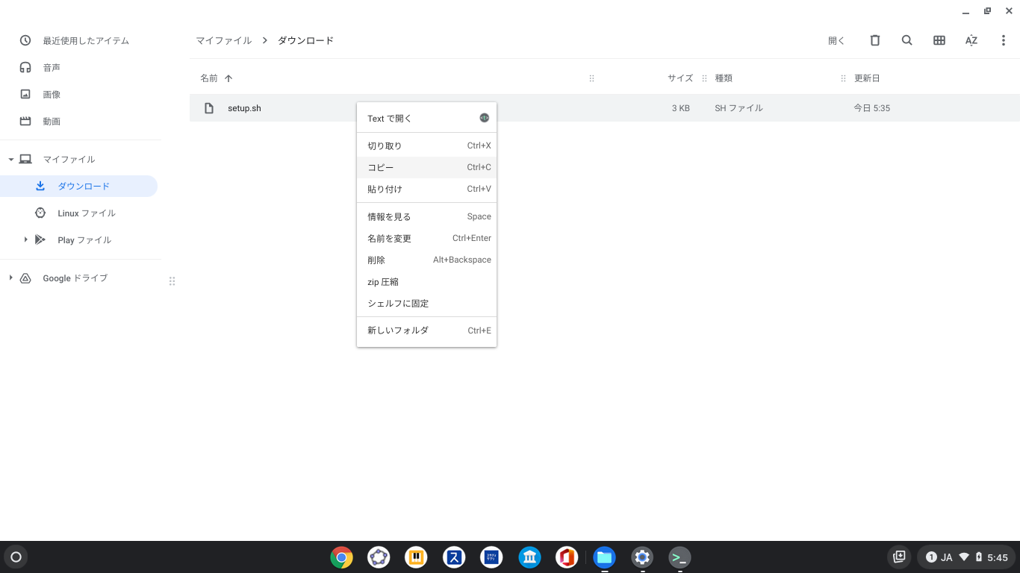
ダウンロードした「setup.sh」を右クリック（二本指タップ）からコピーする

Slide 20
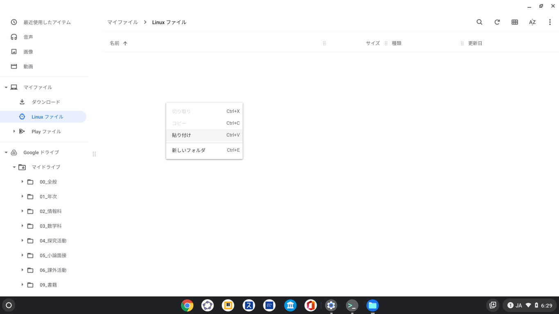
コピー後に「Linuxファイル」というフォルダへアクセスして、右クリックから[貼り付け]を行う

Slide 21
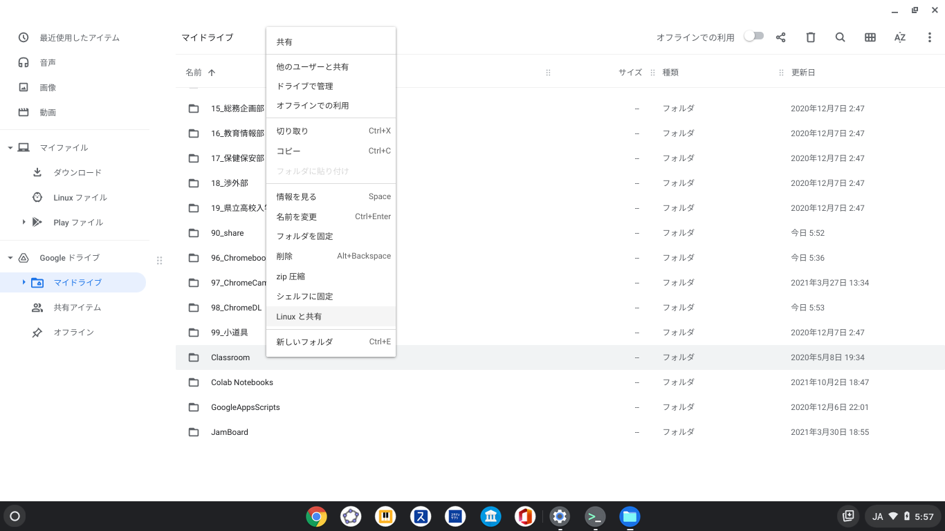
（JupyterからGoogle Driveのデータを編集するために）[マイドライブ]>[Classroom]を右クリックして[Linuxと共有]する

Slide 22
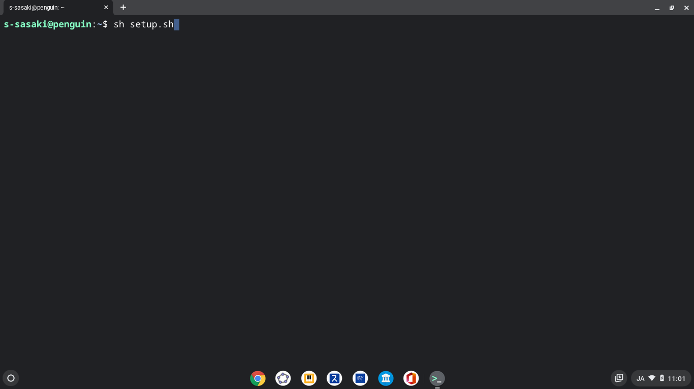
① 画面下部の「ターミナル」を選択
② ターミナル上に「 sh setup.sh 」と入力
③ 「Enter」を押すとセットアップが開始される

Slide 23
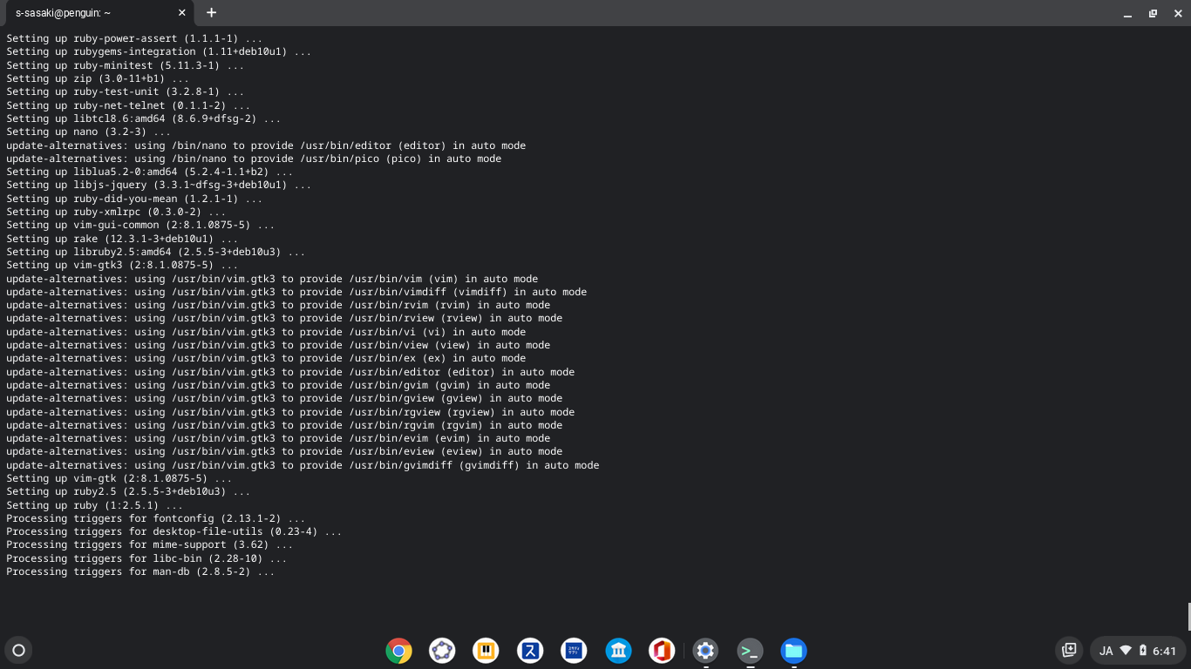
実行すると大量の文字が流れます。そうでなければ次の点を確認して再度「sh setup.sh」を入力実行してください。
・「sh setup.sh」のスペルミスや全角での入力していないか
・「Linuxファイル」というフォルダにsetup.shがコピーされていないか

Slide 24
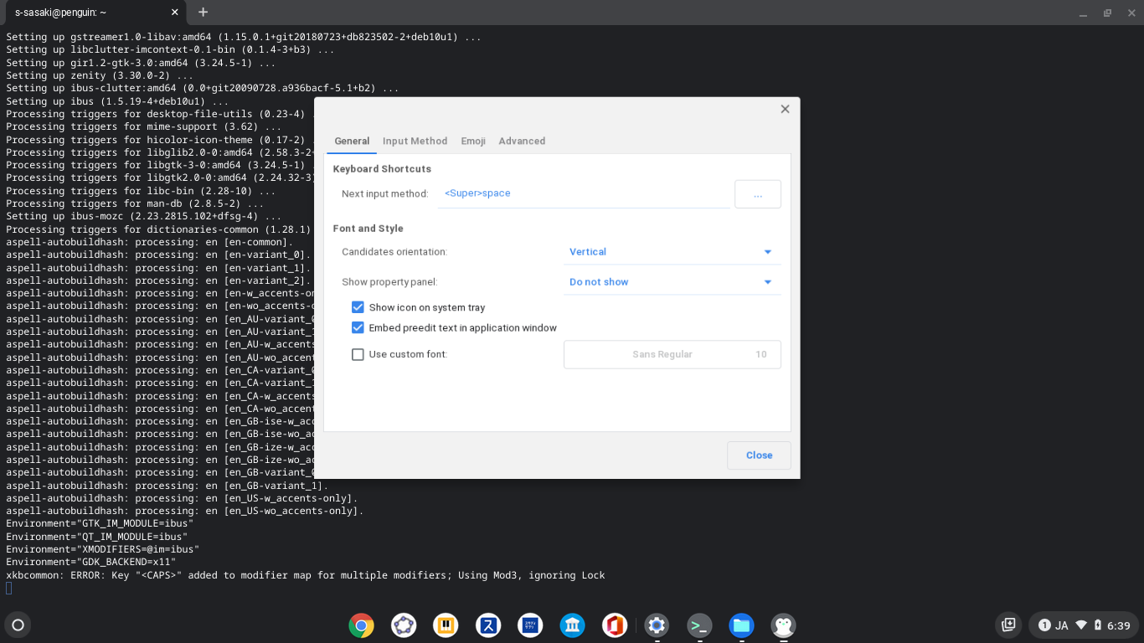
セットアップの最後に日本語入力に関する画面が表示されたら、「input Method」を選択

Slide 25
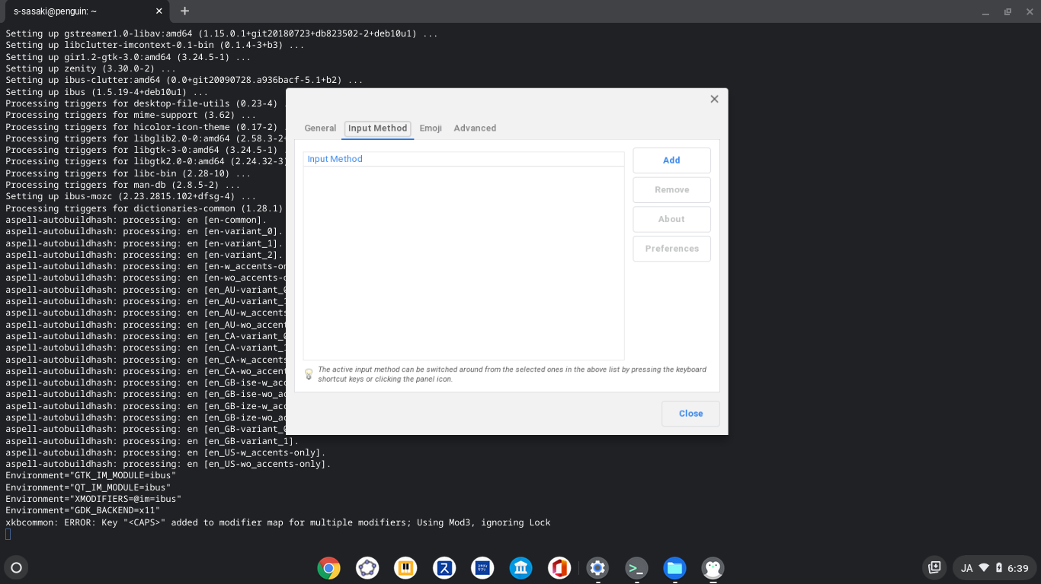
「input Method」のリストに「Mozc」がない場合には[Add]を選択。「Mozc」があった場合には[close]で終了。

Slide 26

言語のリストの中から「Japanese」を選択

Slide 27
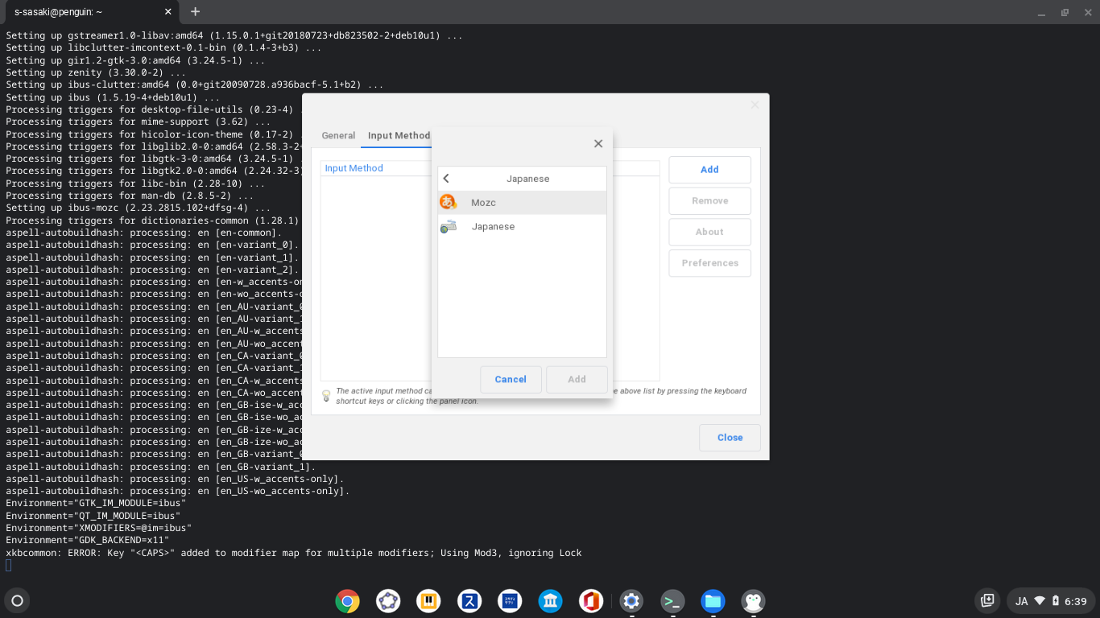
「Japanese input Method」の中から、「Mozc」を選択

Slide 28
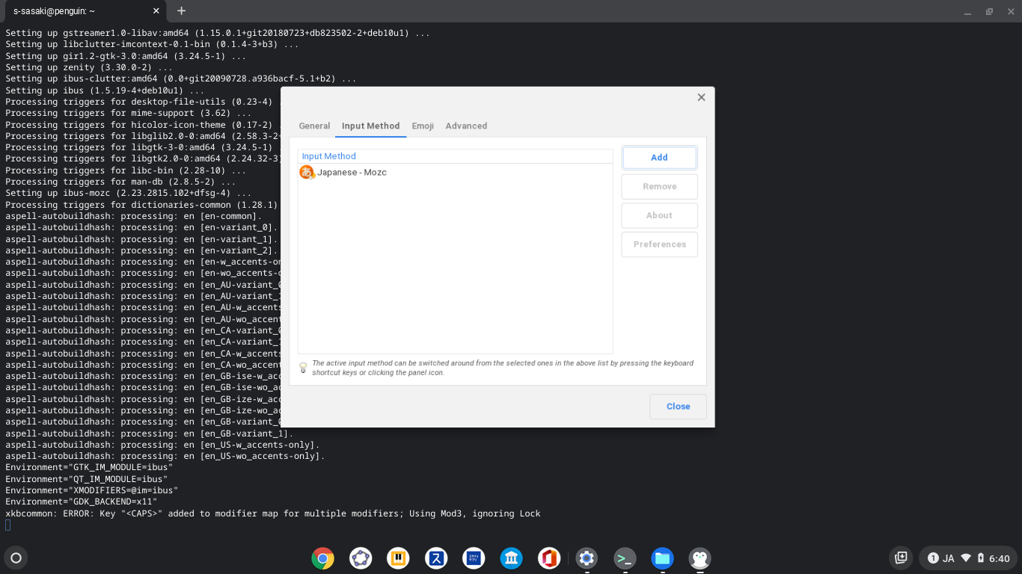
「Close」を押して完了 ※Mozc以外のものがあった場合には[remove]で消す

Slide 29
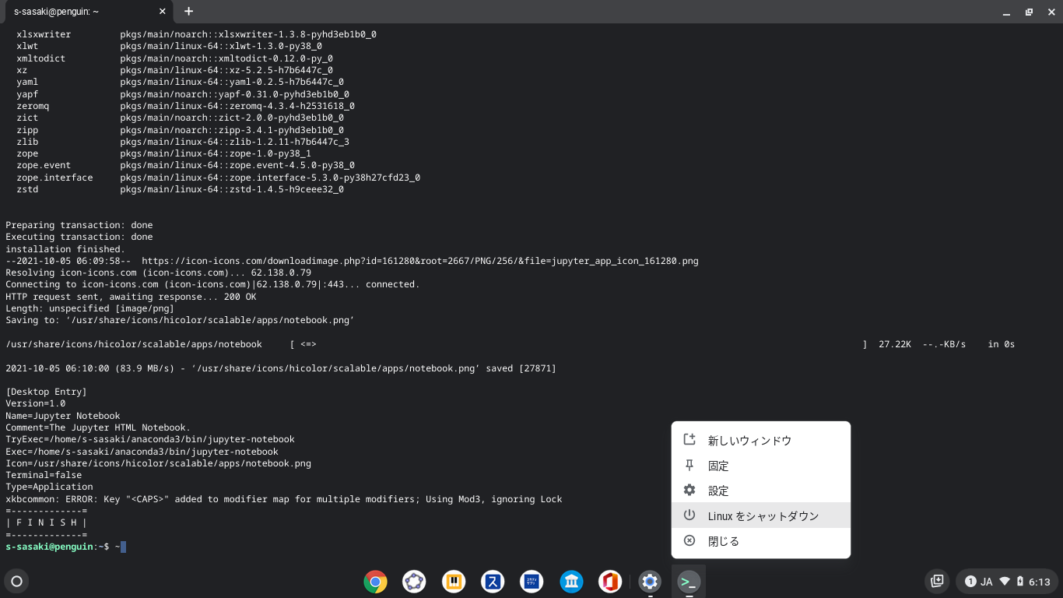
終了方法：ターミナルを右クリックして、[Linuxをシャットダウン]を選択

Slide 30
動作の確認
ランチャーから「Jupyter Notebook」が起動するか確認しましょう

Slide 31
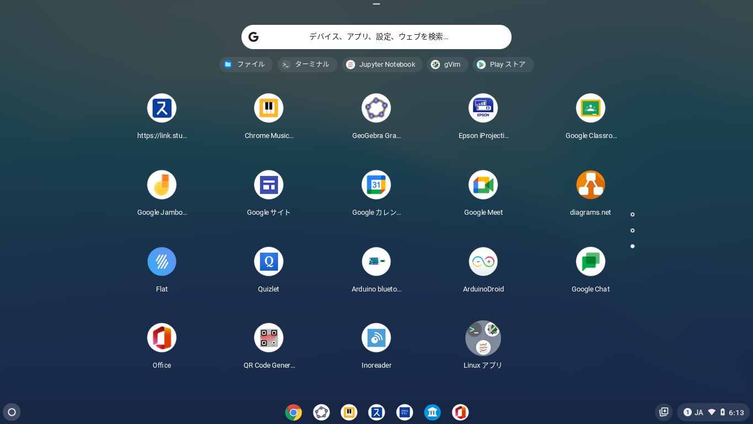
アプリ一覧の「Linuxアプリ」から各種アプリが使える

Slide 32
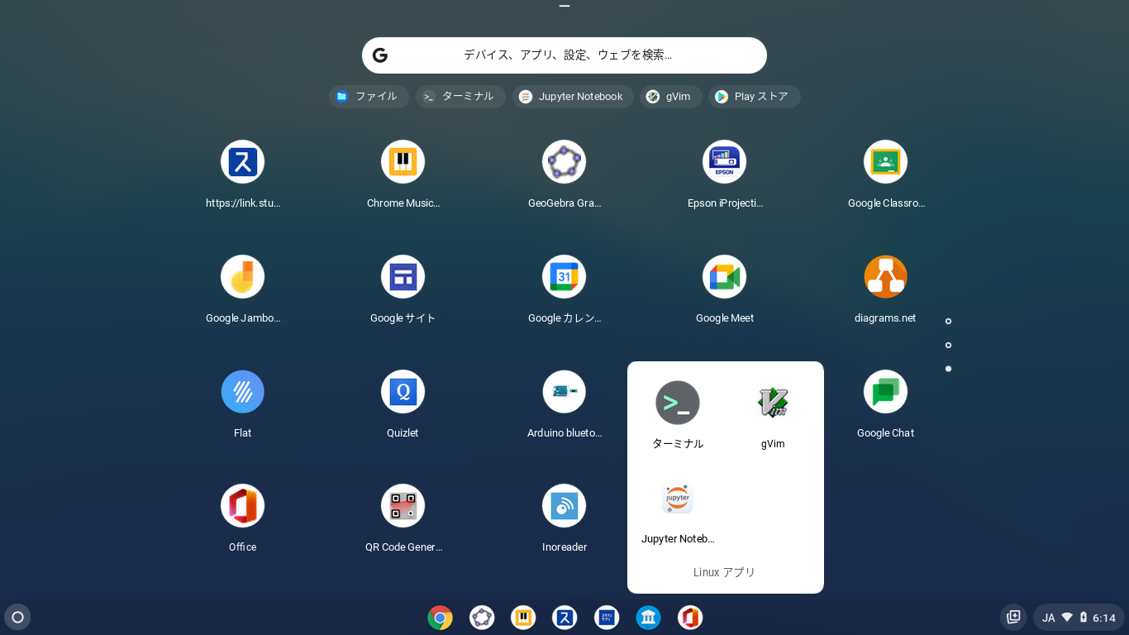
各種アプリケーションインストールできる
テキストファイルを 編集できるエディタ
Pythonを動かすためのアプリケーション

Slide 33
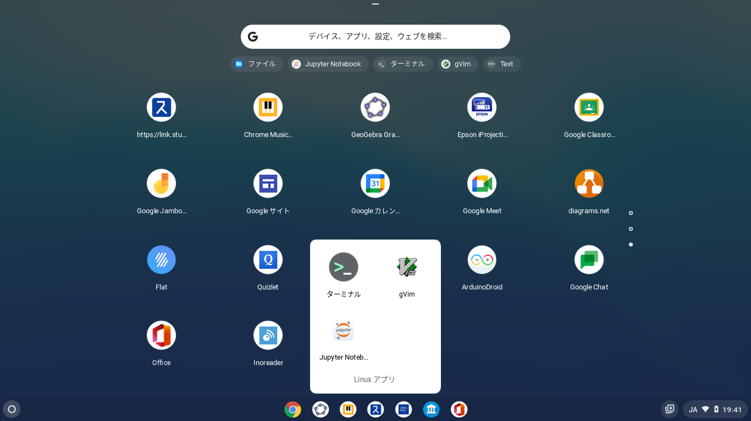
Jupyter Notebookを起動（起動には30秒から60秒程度かかる）

Slide 34
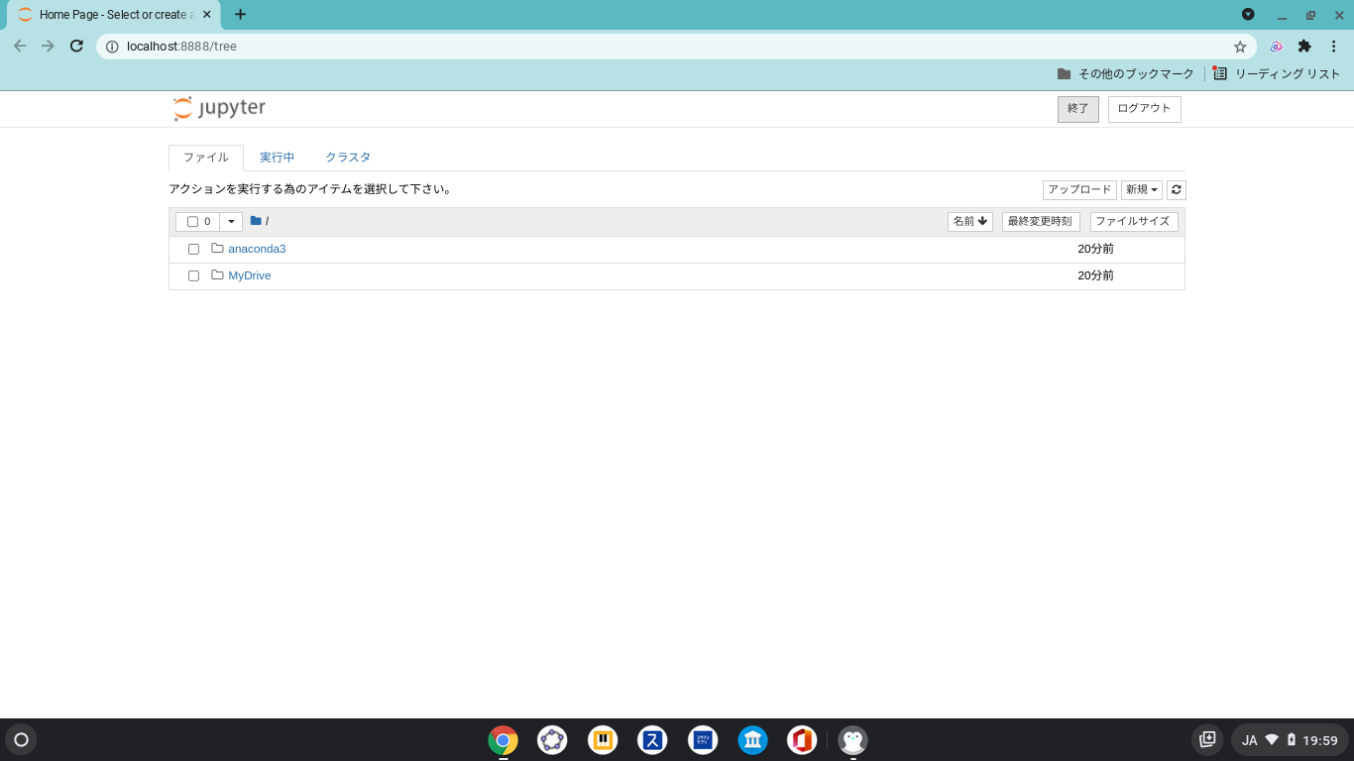
ペンギンのアイコンが出て、次のような画面が表示されればOK。操作を終える際は[終了]からJupyterを閉じる。

Slide 35
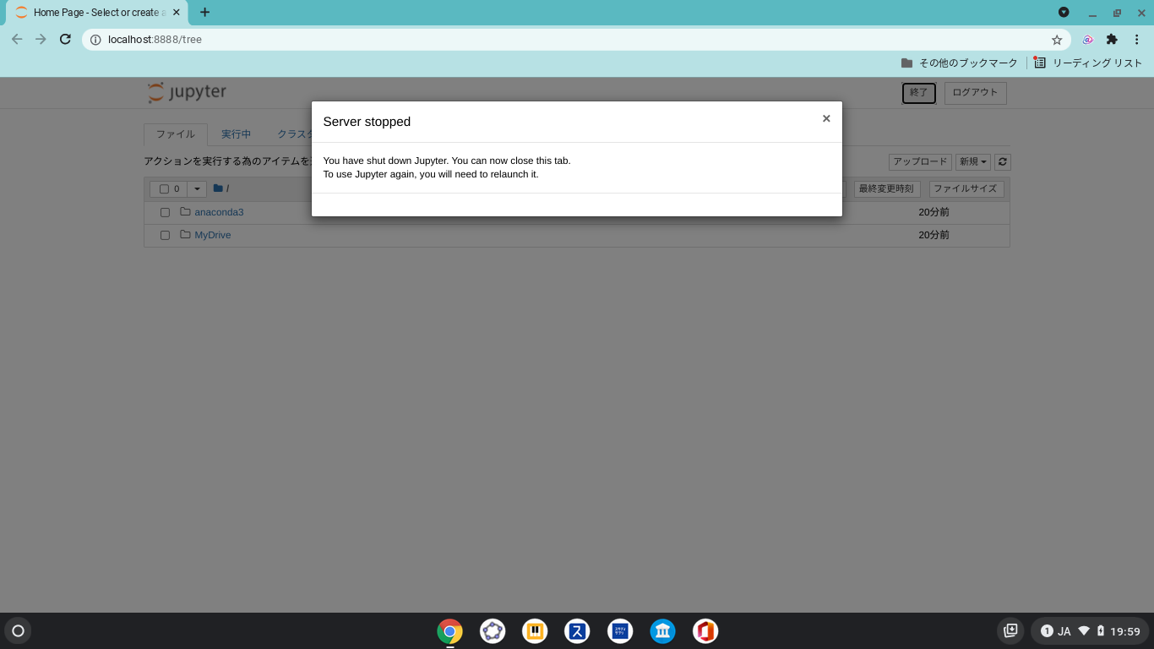
ペンギンのアイコンも消えれば正常に終了。[x]をしてからブラウザを閉じる。

Slide 36
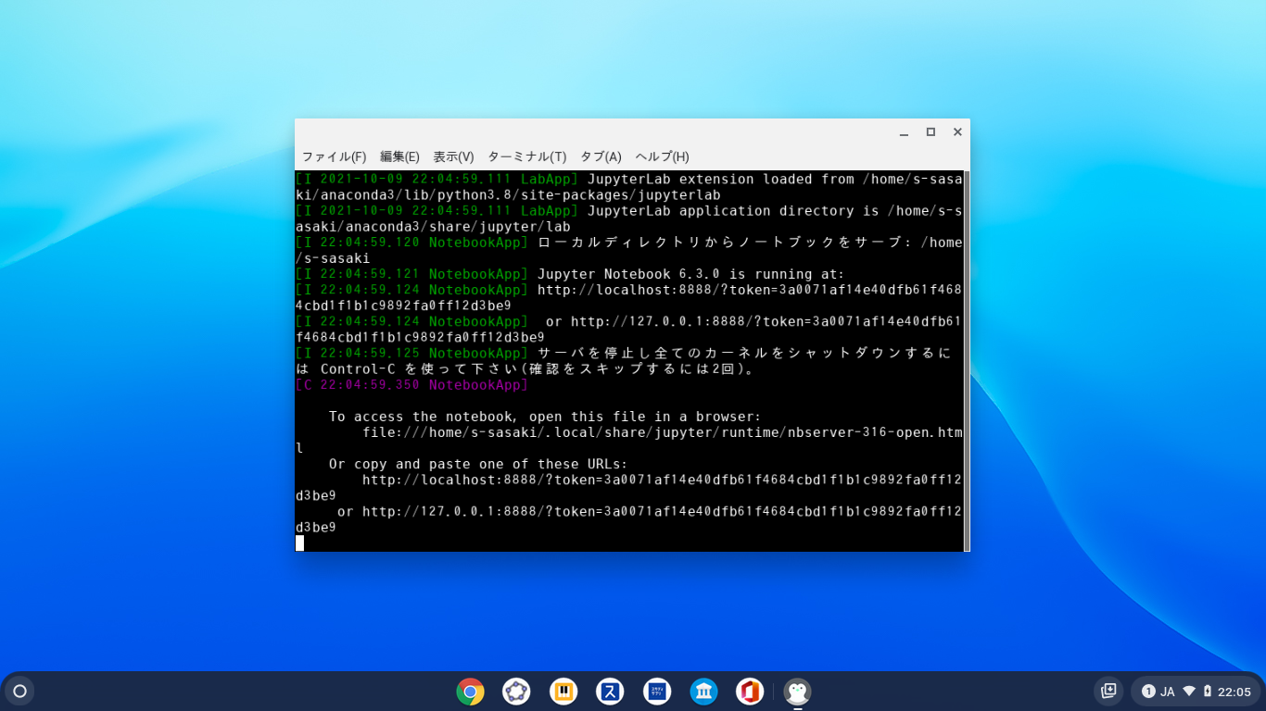
Juputerの[終了]を押さずにブラウザを[X]で閉じて、ターミナルが残った場合は「Ctrl + C」を2回押す

